Slide 1
Banco de Dados 2
02 – Funções (em Linguagem SQL)

Slide 2
Funções
No PostgreSQL podemos ter três tipos de funções:
[1] Funções em Linguagem SQL
[2] Funções de Linguagens Procedurais
[3] Funções Externas.
Funções em Linguagem SQL: As funções em SQL não possuem variáveis e estruturas de comando (if, for etc).
Elas apenas consistem em uma lista de comandos SQL (SELECT, INSERT, DELETE ou UPDATE), devendo retornar, obrigatoriamente, um determinado valor.

Slide 3
Funções
Assim, o último comando deve ser sempre um SELECT.
Essas funções são carregadas juntamente com o serviço do PostgreSQL, não necessitando de nenhuma carga de módulo adicional.
Funções de Linguagens Procedurais: Esse tipo de função utiliza variáveis e estruturas de comandos, além de executar ações SQL.
Na versão atual do PostgreSQL temos quatro tipos de linguagens procedurais: PL/PgSQL, PL/Tcl, PL/Perl e PL/Python.
A Linguagem PL/PgSQL é a mais utilizada, pois é bem estruturada e fácil de aprender.

Slide 4
Funções
As linguagens PL/Tcl, PL/Perl e PL/Python têm sintaxe semelhante às linguagens das quais elas herdam sua implementação.
A linguagem PL/PgSQL é semelhante a linguagem PL/SQL, do Oracle.
Funções Externas: No PostgreSQL podemos utilizar funções desenvolvidas em uma linguagem externa, como C++.
A vantagem é que passamos a contar com o poder de uma linguagem de programação completa, possibilitando a implementação de rotinas complexas no banco de dados.
As funções devem ser empacotadas em bibliotecas compatilhadas que, por sua vez, devem ser registradas no SGBD.

Slide 5
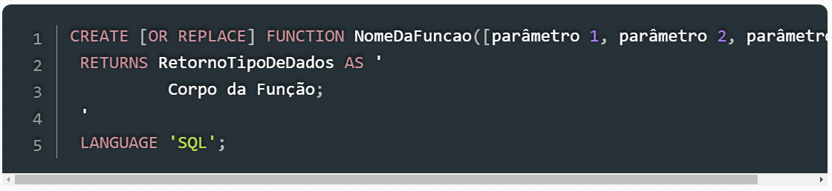
Funções
CREATE FUNCTION - Define o nome da função e seus respectivos parâmetros, caso existam. Esses parâmetros são identificados internamente como $1 (Parâmetro 1), $2 (Parâmetro 2), $3 (Parâmetro 3), e assim por diante.
RETURNS RetornoTipoDeDados - Indica o tipo de dado de retorno da função. Uma função pode retornar um tipo simples como integer, varchar etc.
Funções em SQL também podem retornar um conjunto de valores ou uma estrutura composta de várias linhas (resultset).

Slide 6
Funções
Corpo da Função - Contém a implementação da função e deve estar entre aspas simples.
LANGUAGE ‘SQL’ - indica que a linguagem utilizada para implementação da função é SQL (se estivéssemos utilizando a linguagem PL/PgSQL, usaríamos LANGUAGE ‘PLPGSQL’);
A função é de “propriedade” do usuário que a criou e, para ser acessada por outro usuário do banco, é necessário que este possua o grant de EXECUTE na mesma.
Esse procedimento pode ser efetuado com o comando GRANT EXECUTE ON nomedafuncao TO GROUP nomedousuario.

Slide 7
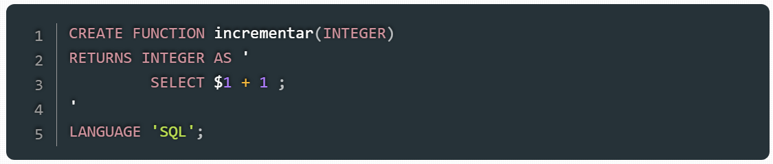
Funções
Vejamos um exemplo de criação de uma função SQL.
Esta função recebe como parâmetro um único valor do tipo inteiro (identificado como $1), e também retorna um valor do tipo inteiro.
O valor de retorno é definido pela execução do último comando da rotina (neste exemplo, o único comando existente):

Slide 8
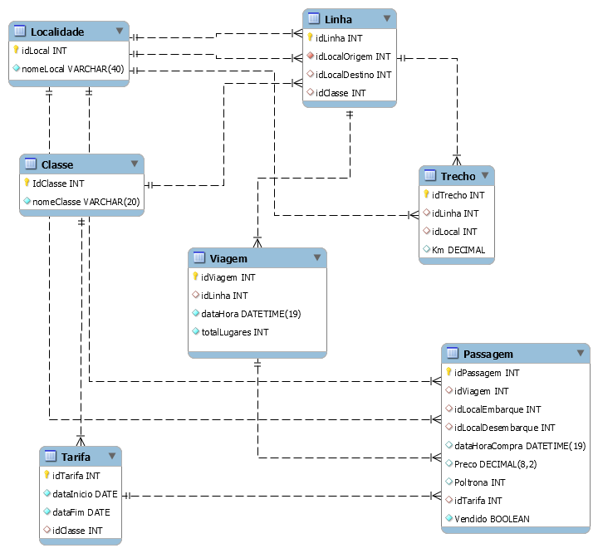
Funções
Retomemos o exemplo de banco de dados que designamos Passagens.

Slide 9
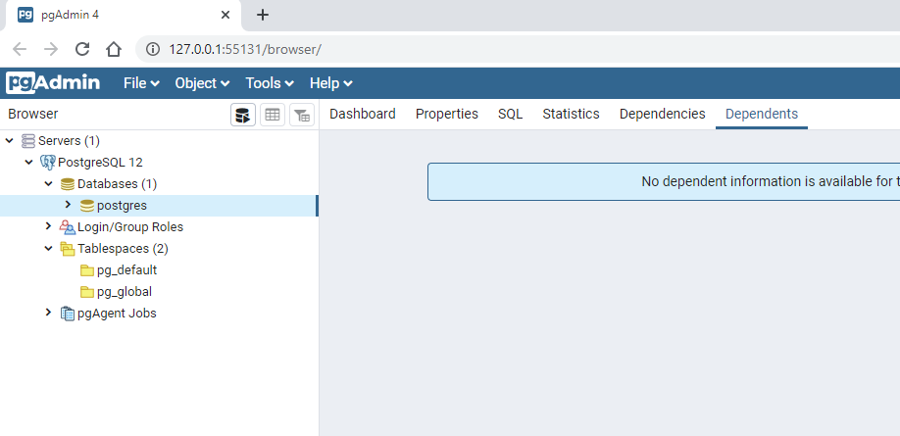

Slide 10
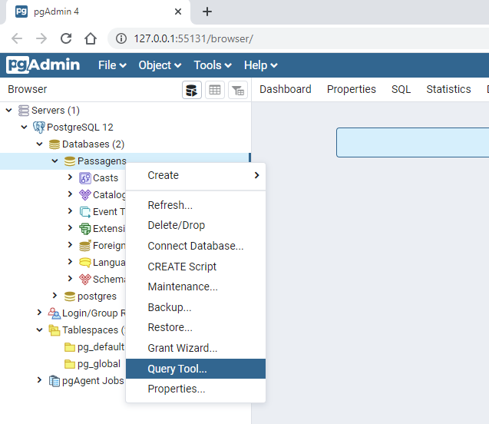
Clique com o botão direito do mouse sobre o nome do banco de dados Passagens.
Selecione Query Tool.

Slide 11
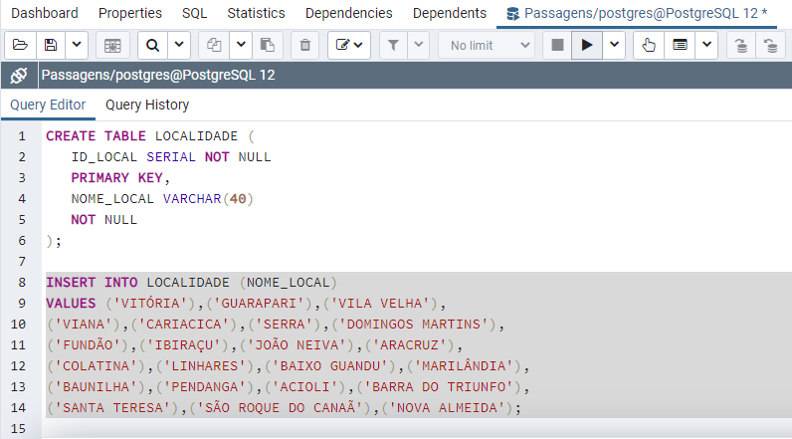

Slide 12
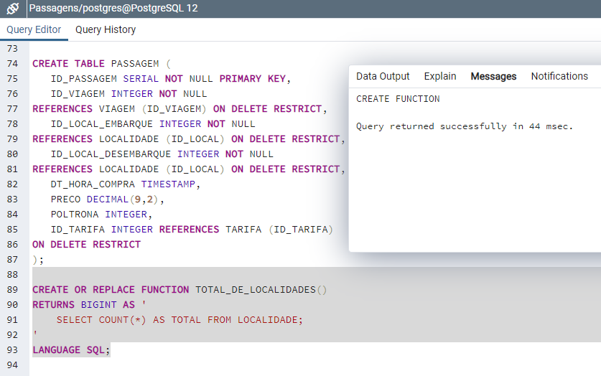

Slide 13
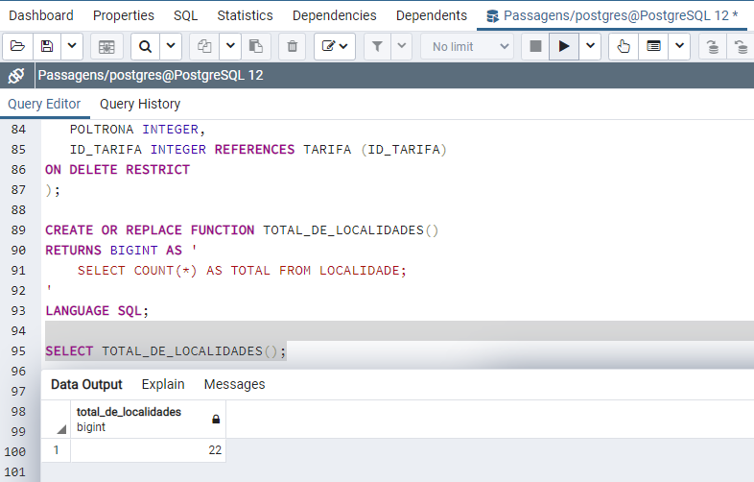
A função TOTAL_DE_LOCALIDADES( ), quando executada, retorna a quantidade de registros (linhas) existentes na tabela LOCALIDADE.
Para executá-la:
SELECT TOTAL_DE_LOCALIDADES( );
Em nosso exemplo ela retorna 22.

Slide 14
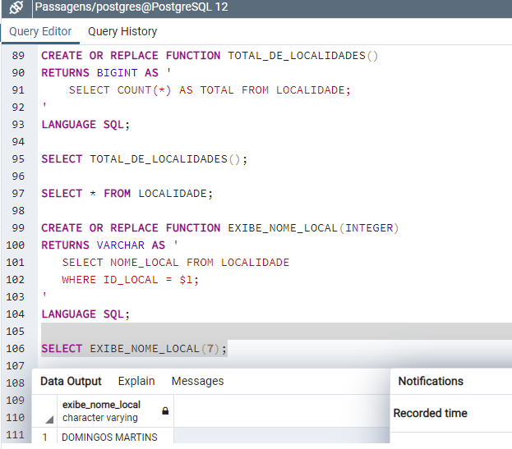
A função EXIBE_NOME_LOCAL( ) retorna um string (VARCHAR) como resultado da execução de uma consulta SQL que filtra entre os registros de LOCALIDADE aquele que apresenta ID_LOCAL igual ao parâmetro de entrada $1 (de tipo INTEGER).
Em nosso exemplo ele retorna “DOMINGOS MARTINS” para o ID_LOCAL igual a 7.

Slide 15
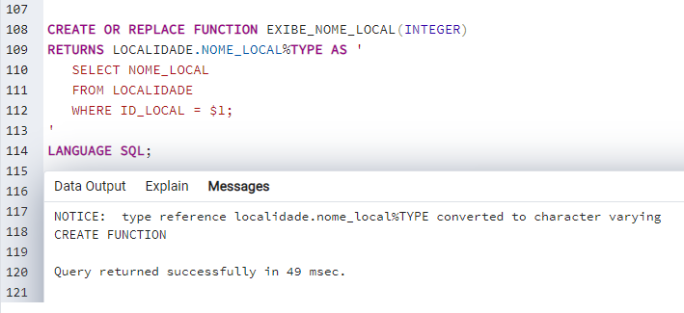
A função EXIBE_NOME_LOCAL( ) foi agora alterada para retornar não mais um VARCHAR mas um dado que possua o mesmo tipo da coluna NOME_LOCAL da Tabela LOCALIDADE.
Para efeito prático não há significativa diferença.

Slide 16
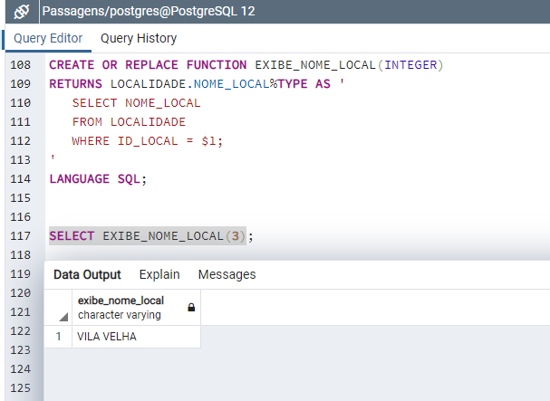

Slide 17
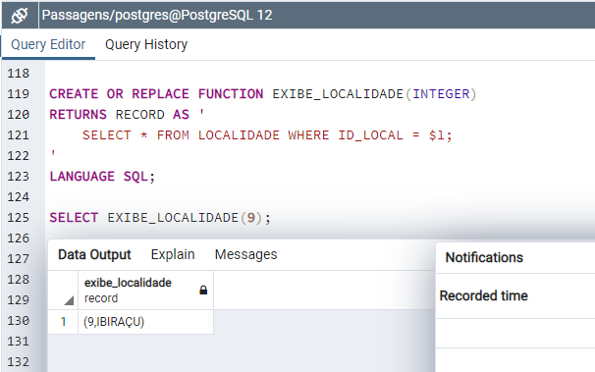
A função EXIBE_LOCALIDADE( ) retorna um RECORD (Registro).
O SQL executado internamente (uma Query) exibe um ou nenhum registro de LOCALIDADE.
Observe que o registro inteiro (composto de 2 colunas) é exibido em uma única coluna de saída:
(9, IBIRAÇU)
Seu conteúdo é apresentado entre parênteses.

Slide 18
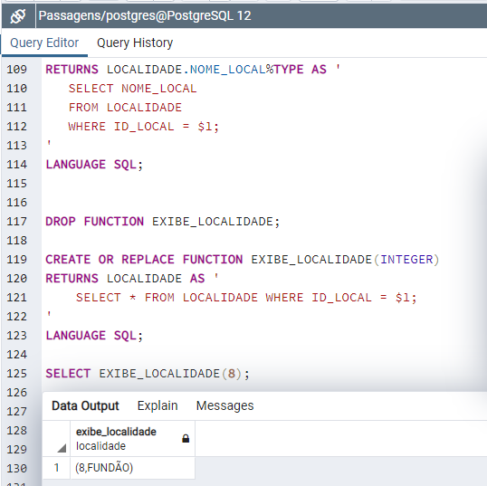
A função EXIBE_LOCALIDADE( ) foi alterada para retornar não mais um RECORD mas sim (um registro) de LOCALIDADE.

Slide 19
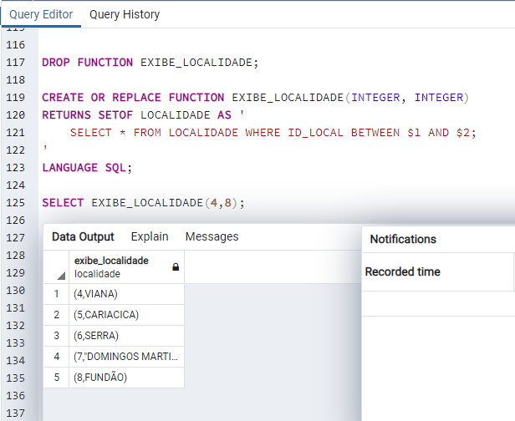
O uso de SETOF em RETURNS .

Slide 20
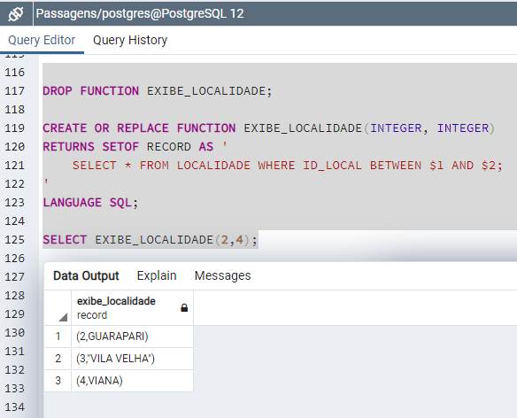
O uso de SETOF com RECORD em RETURNS.

Slide 21
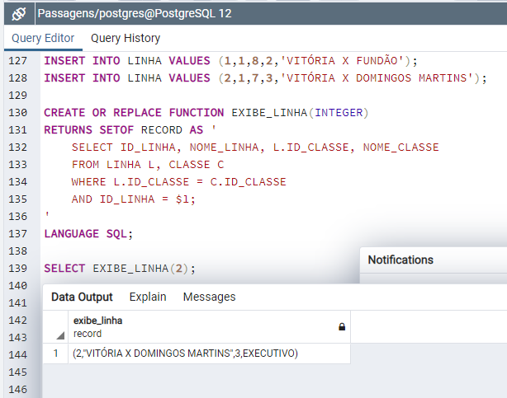

Slide 22
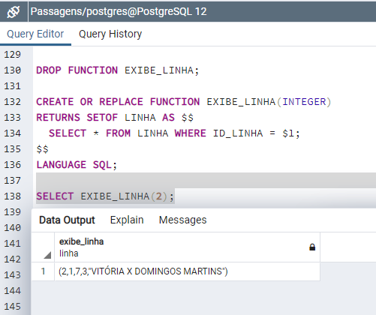
Observações
Não é conveniente que o Registro apresente todo o seu conteúdo de inúmeras colunas condensado em uma única coluna de saída para a query.

Slide 23
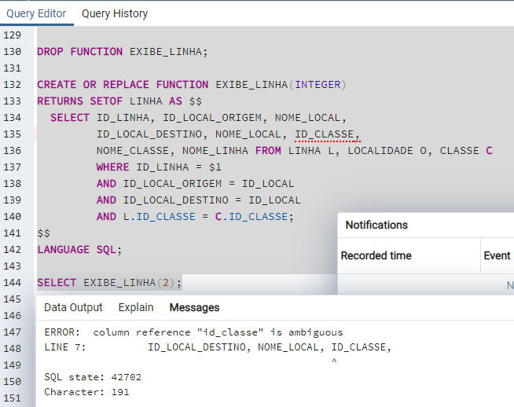
Observações
Tornando a consulta (query) um pouco mais complexa (envolvendo três tabelas simultaneamente) e com um erro de ambiguidade.
Repare que o campo ID_CLASSE pontilhado de vermelho não indica de qual tabela procede (CLASSE ou LINHA).

Slide 24
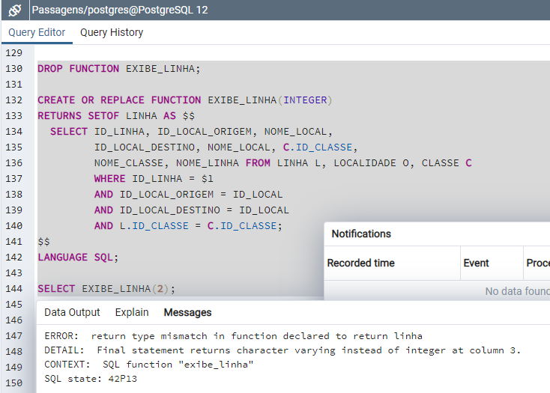
Observações
Quando a consulta SQL envolve mais de uma tabela (FROM LINHA L, LOCALIDADE O, CLASSE C) a cláusula RETURNS da Função não deve apresentar apenas o nome de uma das tabelas (RETURNS SETOF LINHA AS $$).
Ela deve ser trocada por RECORD (RETURNS SETOF RECORD AS $$).

Slide 25
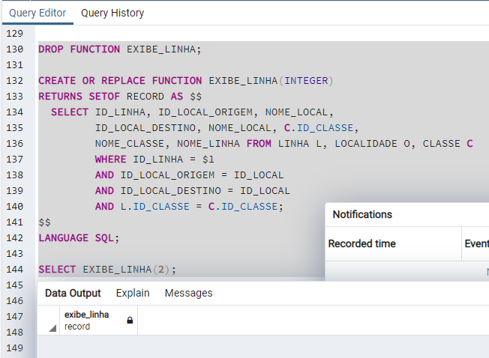
Observações
Note que com a alteração de LINHA para RECORD na cláusula RETURNS eliminou o erro de execução da Query.
Todavia, nenhum dado foi exibido na saída.
Isso apesar de seguramente existir uma LINHA de ID_LINHA = 2.

Slide 26
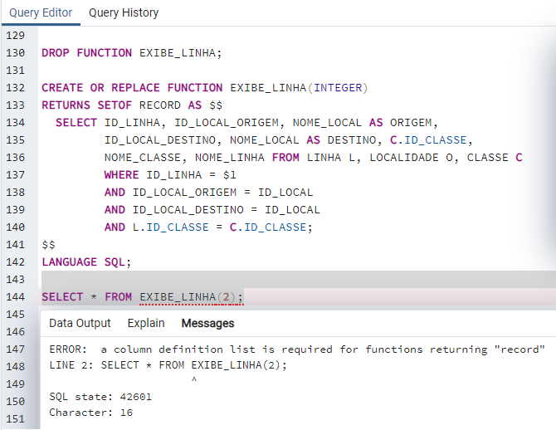
Observações
A maneira de executar a função gerou um erro.
A função foi invocada como se fosse uma tabela em uma query SQL comum:
SELECT * FROM EXIBE_LINHA(2);

Slide 27
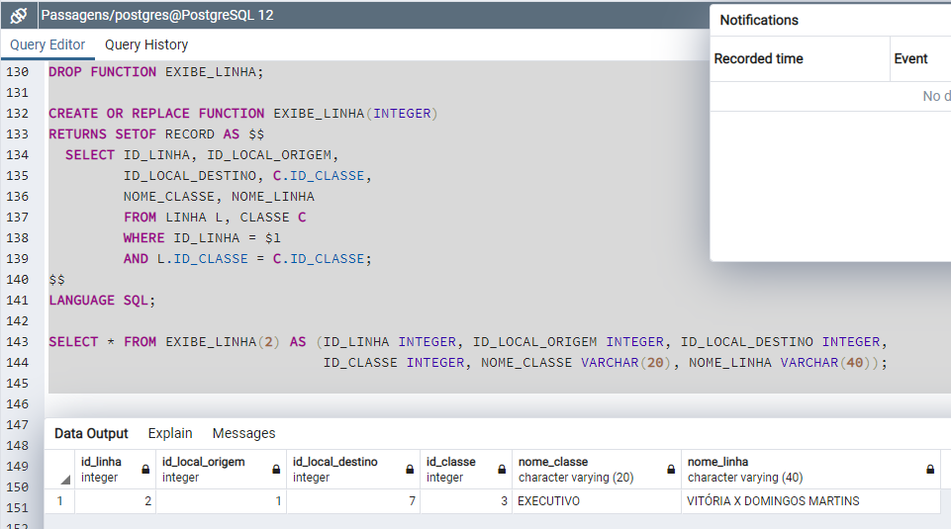
Observações
Note que para invocar corretamente a função tivemos de acrescentar uma lista de nomes de colunas e seus respectivos tipos primitivos na tabela de origem.
E agora o registro de saída apresenta o dado de cada campo em sua respectiva coluna.

Slide 28
Observações
Veja que quando definimos o tipo de retorno da função nós determinamos dois parâmetros, SETOF que indica que a função irá retornar um conjunto de itens, ao invés de um único item e RECORD que está nos dizendo que o retorno será um conjunto de registros.

Slide 29
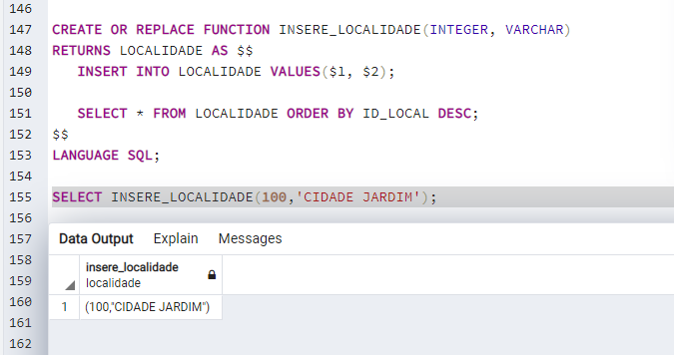
Função para inserir LOCALIDADE.

Slide 30
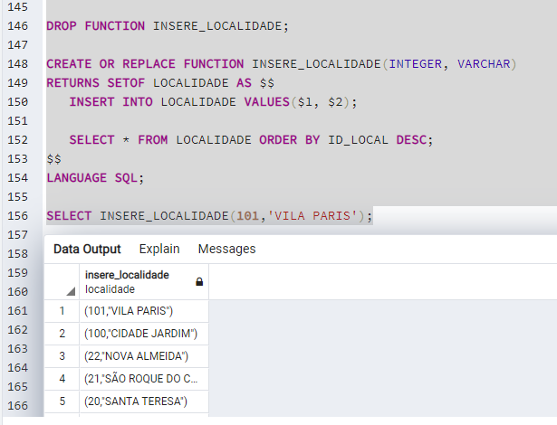
Mudança na cláusula RETURNS.
Agora há um SETOF nessa cláusula.
Com isso, a função INSERE_LOCALIDADE( ) deixa de exibir apenas um registro (o último da tabela LOCALIDADE) e passa a exibir vários registros.

Slide 31
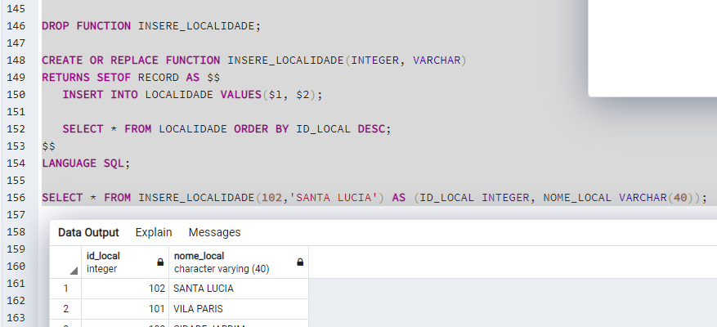
RECORD agora substitui LOCALIDADE na cláusula RETURNS.
Isso permite gerar uma saída com mais de uma coluna.
Basta acrescer uma lista de colunas e seus tipos primitivos na invocação da função.

Slide 32
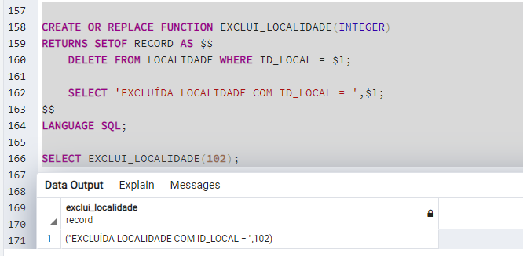

Slide 33
